Slide 1
La participation des tunisiens noirs à la vie publique

Slide 2
Contexte de l’étude
Etude exploratoire visant le niveau de participation politique et de connaissance des tunisiens noirs sur les élections et le processus de décentralisation.
L’identification des principaux enjeux et défis qui touchent cette communauté en matière de participation électorale et d’engagement civique.
Le travail de terrain a été réalisé par deux équipes de trois enquêteurs accompagnés d’un superviseur.

Slide 3
Objectifs
1-L’analyse de l’intérêt des tunisiens noirs en matière d’engagement civique et de participation électorale. 2-Le degré d’implication civique, le niveau d'information et la compréhension des prochaines élections locales et du processus de décentralisation. 3-L’engagement dans les organisations de la société civile et les partis politiques. 4-Les défis et obstacles à la participation politique. 5-Les sources et moyens d'information.

Slide 4
Fiche technique de l’étude qualitative
Etude qualitative basée sur des entretiens en profondeur avec des spécialistes et des citoyens tunisiens noirs.
HOW
10 entretiens en profondeur avec des spécialistes en matière de discrimination raciale
50 entretiens en profondeur avec des citoyens résidents à Médenine, Kébili, Médenine, Sousse et Tataouine âgés de 18 ans et plus
WHO
Durée du terrain: 22 Février jusqu’au 22 Avril 2017
WHEN
Gouvernorats: Médenine, Kébili, Gabes, Sousse
et Tataouine
WHERE

Slide 5
Contexte et principales constatations de l'étude
Les tunisiens noirs constituent approximativement 10% de la population tunisienne.
Faible représentativité des tunisiens noirs.
Absence médiatique marginalisant les tunisiens noirs.
Réticence de la part des tunisiens noirs à participer à la vie civique, politique et culturelle.

Slide 6
Les formes de racisme vécues
Le mariage mixte
Les violences verbales : «Oussif », « Oussif Tambla », « Kahla »,et « Assmar ».
Le harcèlement sexuel contre les femmes tunisiennes.
La discrimination dans les établissements scolaires ou universitaires.
La discrimination dans le milieu professionnel.
L’exclusion des médias.

Slide 7
Les causes de la réticence à la participation politique et civique
Niveau limité de conscience civique
La négligence de l’Etat envers les tunisiens noirs
Les causes
Exclusion sociale et aliénation
RACISME

Slide 8
Accès à l’information Accès à l’information
1: La majorité des participants (92%) déclarent qu'ils ne disposent pas d’informations concernant les élections municipales prochaines. 2: 58% savent qu’ils devraient s’inscrire pour pouvoir y participer. 3: 34% ne sont pas au courant.

Slide 9
Evolution de la situation depuis 2011

Slide 10
Evolution de la situation des tunisiens noirs
Pire qu’avant (18%)
→l’absence de loi incriminant le racisme →la banalisation du sujet →la propagation des actes racistes
La situation est inchangée (36%) →la détérioration de la situation économique et sociale →l’inaccessibilité des postes clés →la passivité des tunisiens noirs et leur acceptation du racisme
Mieux qu’avant (44%) →la prise en compte des voix des tunisiens noirs →la médiatisation du sujet →l’acceptation du mariage mixte →l’amélioration des relations dans le cadre professionnel →la création de nouvelles associations qui défendent les droits des tunisiens noirs

Slide 11
Le statut de la démocratie selon les tunisiens noirs
48% pensent que la Tunisie est une démocratie avec des problèmes majeurs.
27% trouvent que c’est une démocratie avec des problèmes mineurs.
19% pensent que la Tunisie n’est pas un pays démocratique.

Slide 12
Les différentes manières comprises du concept de la démocratie
La possibilité de participer à la prise de décision (2%)
Susciter l’égalité et l’équité(44%)
La lutte contre le racisme et toutes sorte de discrimination (20%)
Vivre en démocratie c’est vivre en stabilité (30%)
Liberté d’expression (12%)
Le fait de jouir de ses droit tout en appliquant ses devoirs (18%)

Slide 13
L’engagement politique et électoral des tunisiens noirs
16% ont contacté des émissions de télévision ou radio 80% n’ont pas l’intention de le faire _________________ 40% des personnes affirment avoir participé à des manifestations 58% n’ont jamais participé à des manifestations 28% envisagent de le faire dans le futur _________________ 20% ont déjà adhéré à des partis politiques 10% comptent s’impliquer dans le futur 68% n’ont jamais participé à la vie politique et ne comptent pas le faire

Slide 14
L’engagement politique et électoral des tunisiens noirs

Slide 15
L’influence des tunisiens noirs sur les décisions prises par les institutions de l’Etat
46% pensent que les noirs ont une capacité d’influence sur les décisions prises par l’Etat.
52% croient que les noirs n’ont pas de capacité d’influence sur les décisions prises par les institutions de l’Etat.
Certains pensent que les tunisiens noirs n’ont pas de capacité d’influence.

Slide 16
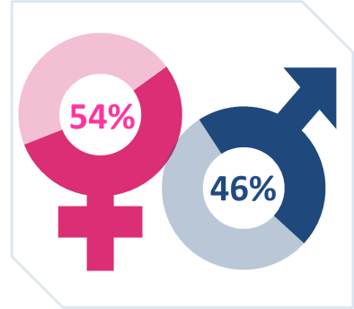
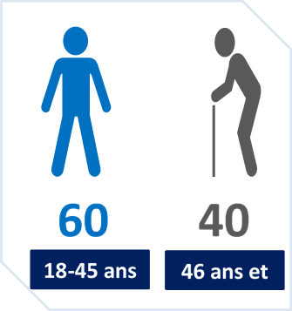
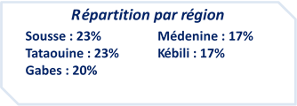
La participation des tunisiens noirs lors des élections législatives et présidentielles de 2014
70% des participants (soit 35 individus sur 50) ont voté

Slide 17
L'effet de la participation aux élections sur les tunisiens noirs
Effet positif (46%)
-Indicateur de liberté
-Expression de sa voix en tant que citoyen -Moyen de jouir de ses droits -Exercice de la citoyenneté -Possibilité de choisir la personne qui va défendre les droits des noirs -Sentiment d’être actif dans la société tunisienne -Preuve concrète que les noirs et les blancs sont égaux en droits
Aucun Effet (38%)
-Aucun parti politique ne s’intéresse à leur communauté ou ne la représente. -Les partis politiques ne font que servir leurs propres intérêts.
Effet négatif (16%)
- Risque de confrontation sociale

Slide 18
L'effet de la participation aux élections sur les tunisiens noirs

Slide 19
Perception de l’importance des élections municipales en Tunisie
les élections municipales sont importantes
1-Améliorer la situation globale actuelle du pays (27%) 2-Améliorer l’infrastructure (23%) 3- Veiller sur la propreté des régions (27%) 4- Développer des régions spécialement les zones rurales (20%) 5- Assurer la stabilité et la sécurité dans les régions (3%) 6- Faire bénéficier les citoyens de leurs simple droits (10%)
Les élections municipales ne sont pas importantes
1- Aucun développement quel que soit le gagnant (50%) 2- Aucun intérêt réel perçu exprimé par les politiciens pour défendre les droits des tunisiens noirs (7%) 3- Aucune garantie que les élections se déroulent dans un cadre impartial (14%) 4- Aucun intérêt pour la chose politique (21%) 5– Moins importantes que les élections présidentielles ou législatives (7%)

Slide 20
Confiance en l’Instance supérieure indépendante pour les élections
52% des participants font confiance à l’ISIE
La transparence lors des dernières élections et la rupture avec les pratiques de l’ancien régime.
La réussite des élections législatives et présidentielles et le vote en tout liberté.
L’indépendance et aucune appartenance politique.
La majorité des participants ont une idée sur le rôle de l’ISIE à travers les médias (TV, Radio) et l’affichage dans les rues.
63% des participants déclarent que l’ISIE organise les élections dans les meilleures conditions.

Slide 21
La participation des tunisiens noirs aux élections municipales

Slide 22
Le concept de décentralisation perçu par les tunisiens noirs
Synonyme de la démocratie (36%) | Répartition des ressources et des compétences de façon égale entre les régions (39%) | Amélioration des conditions de vie de toutes les régions (11%)
Gestion des ressources et résolution des problèmespar les régions (11%) | Décentralisation | Présence de l’administration publique et de ses services dans chacune des régions du pays (61%)
Répartition du pouvoir entre toutes les régions tunisiennes (6%) |  | Synonyme de l'égalité des droits entre les citoyens (33%)

Slide 23
Conclusions générales
Le racisme et les préjugés semblent fortement ancrés dans la société tunisienne.
Espoir d’améliorer la situation globale.
70% des tunisiens noirs ont voté lors des élections de 2014, avec une certaines réticence vis-à-vis de leur engagement politique.
Engouement des tunisiens noirs à l’égard de la nouvelle réforme de décentralisation.

Slide 24
Les mesures pour améliorer la participation des tunisiens noirs à la vie politique et civique :
Faire plus d’effort, s’impliquer et prendre des initiatives
Etre présent sur les plateaux télévises et se présenter aux élections
Signer des pétitions
Etre vigilant et prudent face à l’application des mesures de favoritisme et de discrimination positive
Multiplier les manifestations contre le racisme
Adhérer à des partis politiques
Participer à des manifestations

Slide 25
Contact
M’nemty IFES
Saadia Mosbah Amal Lajmi
mosbahsaadia@gmail.com alajmi@ifes.org

